Slide 1
Wsparcie projektowania i implementacji aplikacji opartych o architekturę CQRS
Michał Aniserowicz
Warszawa, 19.03.2015

Slide 2
Agenda
Architektura CQRS
Problem
Zaproponowane rozwiązanie
Przykładowa aplikacja
Opis dziedziny aplikacji
Działanie generatora
Podsumowanie

Slide 3
Architektura CQRS
CQRS = Command Query Responsibility Segregation.
Zakłada podział wszystkich działań w aplikacji na dwa rodzaje:
zapytanie (query) - działanie wiążące się z odczytaniem danych z bazy danych (lub innego zródła);
komenda (command) - działanie wiążące się z modyfikacją danych.
Działania te są rozłączne – działają na dwóch osobnych modelach danych aplikacji:
model zapytań (Query Model) - model przeznaczony do odczytu danych;
model komend (Command Model) - model przeznaczony do modyfikacji danych.

Slide 4
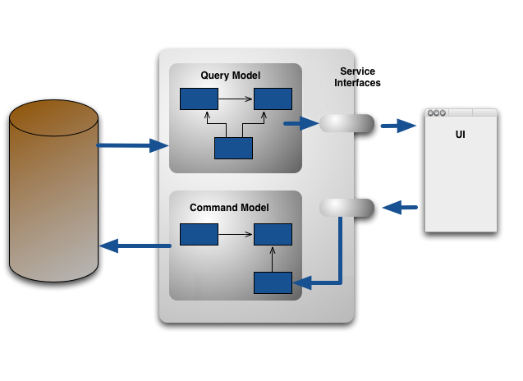
Architektura CQRS: działanie

Slide 5
Architektura CQRS: zalety
Skomplikowana dziedzina aplikacji może być podzielona na dwie prostsze dziedziny, co ułatwia jej zrozumienie.
Zapytania i komendy mogą być wykonywane równolegle, co poprawia wydajność aplikacji.
Zapytania są wykonywane na specjalnie przygotowanych dla nich danych, co ma bardzo pozytywny wpływ na wydajność.
Architektura CQRS dobrze współgra z:
wzorcem EventSourcing:
śledzenie i zapisywanie wszystkich zdarzeń w systemie,
możliwość cofnięcia stanu systemu do dowolnego punktu w czasie;
bazami danych typu NoSQL (np. Cassandra):
szybki odczyt danych, promowanie denormalizacji,
odporność na błędy, duża wydajność dla dużych ilości danych.

Slide 6
Architektura CQRS: wady
Aby każde zapytanie mogło być obsłużone jak najszybciej, model zapytań musi być w dużym stopniu zdenormalizowany.
Zarządzanie dwoma modelami tej samej dziedziny może sprawiać problemy.
Jako że oba modele reprezentują tą samą dziezdzinę, w systemie pojawia się duplikacja.
Synchronizacja obu modeli może być kłopotliwa.

Slide 7
Problem
Aby każde zapytanie mogło być obsłużone jak najszybciej, model zapytań musi być w dużym stopniu zdenormalizowany.
Zarządzanie dwoma modelami tej samej dziedziny może sprawiać problemy.
Jako że oba modele reprezentują tą samą dziedzinę, w systemie pojawia się duplikacja.
Jak zarządzać dwoma modelami tej samej dziedziny?

Slide 8
Zaproponowane rozwiązanie
Koncepcja: zapisywanie dziedziny systemu w postaci pojedynczego opisu, który będzie zawierał informacje na temat obu modeli.
Implementacja (weryfikacja koncepcji): stworzenie generatora, który na podstawie opisu wygeneruje kod implementujący oba modele.
Wymagania:
opis dziedziny powinien być zrozumiały dla osób niebędących programistami;
generator powinien generować jak najwięcej artefaktów systemu związanych z jego dziedziną;
generator powinien być elastyczny, tak aby mógł wygenerować różne rodzaje aplikacji.

Slide 9
Przykładowa aplikacja
Komendy pozwalające użytkownikowi:
opublikować wpis na swoim blogu;
polubić wpis innego użytkownika;
skomentować wpis innego użytkownika.
Zapytania na potrzeby:
wyświetlenia danego bloga, tzn. wszystkich wpisów jego autora wraz z liczbą ich komentarzy;
wyświetlenia danego wpisu wraz z jego komentarzami i “polubieniami”;
wyświetlenia profilu użytkownika wraz z lubianymi przez niego wpisami.

Slide 10
Opis dziedziny aplikacji: JSON
{
"Name": "User",
"IsView": true,
"Fields": [
{
"Name": "UserName",
"Type": "text",
"IsKey": true,
"PresentInViews": [ { "Name": "PostLike", "IsKey": true }, { "Name": "UserLike", "IsKey": true },
{ "Name": "Post", "IsSearchable": true }, { "Name": "Comment" } ],
"PresentInEvents": ["PostPublishedEvent", "PostLikedEvent", "PostCommentedEvent”]
},
{
"Name": "FirstName",
"Type": "text",
"PresentInViews": [ { "Name": "UserLike" } ]
},
{
"Name": "LastName",
"Type": "text",
"PresentInViews": [ { "Name": "UserLike" } ]
}
]
}
...

Slide 11
Opis dziedziny aplikacji: DSL
Events:
Post published: @User(UserName) of @User:UserName can publish a @Post(PostID[id]) with @Post:Title and @Post:Content.
Post liked: @User of @User:UserName can like a @Post by its @Post:PostID.
Post commented: @User of @User:UserName can write a @Comment(CommentID[id]) of @Comment:Content under a post of ID @Comment:PostID or another comment of ID @Comment:ParentCommentID[id].
========
Views:
I can display @Post list with @Post:@User:UserName, @Post:Title, @Post:Content and @Post:CommentsNumber[int].
I can display @Post details with @Post:@User:UserName, @Post:Title, @Post:Content, @Post::@Comment:Content, @Post::@Comment:@User:UserName, @Post::@User:FirstName and @Post::@User:LastName.
I can display user profile with @User:UserName, @User:FirstName, @User:LastName and @User::@Post:Title.

Slide 12
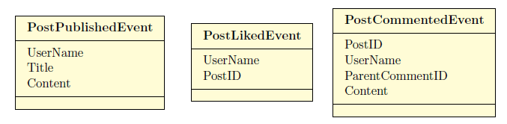
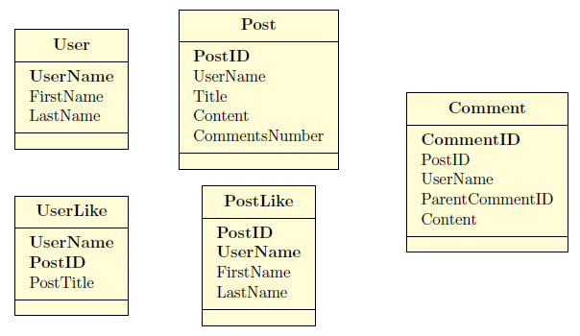
Działanie generatora

Slide 13
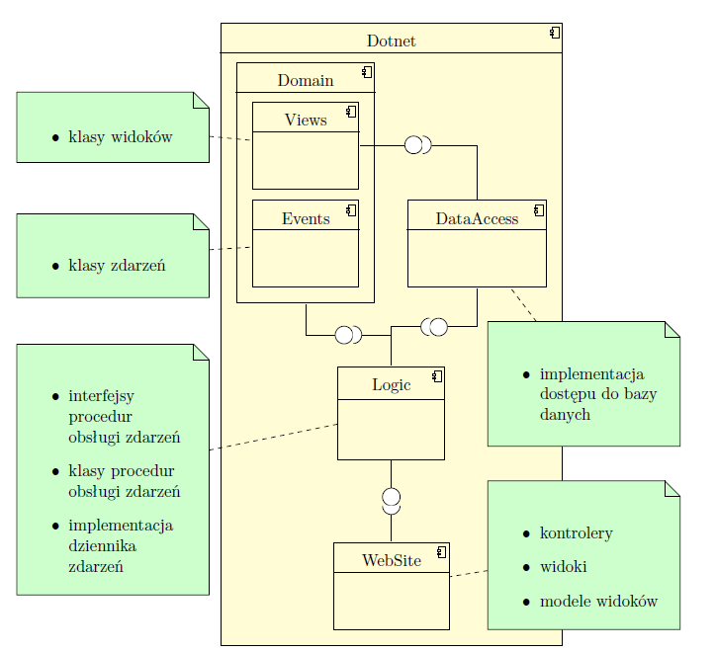
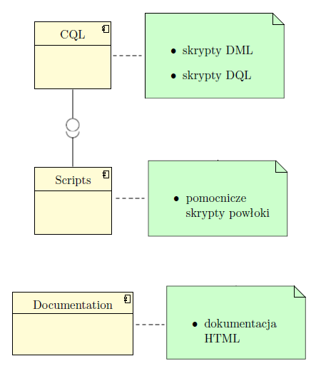
Działanie generatora

Slide 14
Działanie generatora

Slide 15
Podsumowanie
Rozwiązaniem problemu rozłącznych modeli dziedziny w CQRS jest generowanie tych modeli na podstawie pojedynczego opisu dziedziny.
Język DSL umożliwia zaangażowanie osób niebędących programistami w proces tworzenia systemu.
Opracowany generator generuje znaczną część artefaktów systemu.
Stworzenie generatora potrafiącego wygenerować aplikacje każdego rodzaju wydaje się być niemożliwe – jednak opracowany generator można łatwo dostosować do potrzeb docelowej aplikacji.

Slide 16
Dziękuję za uwagę

